Slide 1
Section 01
예외처리 개요
Chapter 08
예외처리

Slide 2

예외와 에러
자바에서 오류: 에러(error)와 예외(exception)로 구별
예외
  자바 프로그램에서 실행 중에 발생할 수 있는 경미한 오류를 예외
  적절한 처리 모듈을 추가하여 발생한 문제를 복구 가능
  IndexOutOfBoundsException과 같이 ◯ ◯ ◯ Exception 형태
에러
  메모리나 내부의 심각한 문제
  복구가 불가능한 오류
  개발자가 미리 예측하여 처리할 수 없기 때문에 오류에 대한 처리를 신경 쓰지 않아도 됨
외부적 요인
Notes:
우선 예외는 사용자의 잘못된 조작 또는 개발자의 잘못된 코딩으로 인해 발생하는 프로그램 오류로, 예외가 발생하면 프로그램이 종료가 된다는 것은 에러와 동일하지만 예외는 예외처리를 통해 프로그램을 종료되지 않고 정상적으로 작동되게 만들어줄 수 있습니다. 자바에서 예외처리는 Try Catch문을 통해 해 줄 수 있습니다.
에러(Error)란 컴퓨터 하드웨어의 오동작 또는 고장으로 인해 응용프로그램에 이상이 생겼거나 JVM 실행에 문제가 생겼을 경우 발생하는 것을 의미합니다.
따라서 개발자가 미리 예측하여 처리할 수 없기 때문에 애플리케이션에서 오류에 대한 처리를 신경 쓰지 않아도 됩니다.
정리하자면, 에러는 시스템 레벨에서 발생하고, 예외는 개발자가 구현한 로직에서 발생합니다. 즉, 예외는 발생할 상황을 미리 예측하여 처리할 수 있습니다.

Slide 3

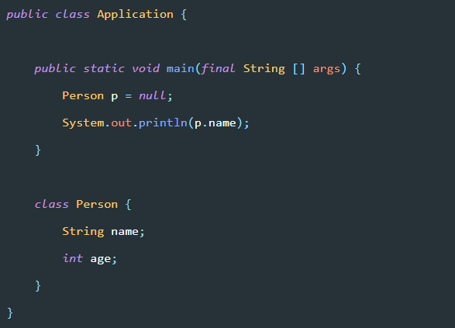
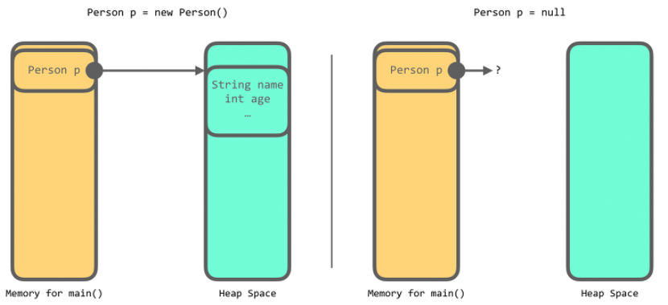




다양한 예외의 발생
예외가 발생하면
바로 프로그램이 중단되므로 발생한 이후의 프로그램을 실행되지 않음
발생한 예외 클래스의 이름과 예외가 발생한 프로그램 소스와 줄 번호가 표시
NullPointerException
  실제 변수에 저장된 객체가 null임에도 불구하고 객체의 멤버를 참조하려는 경우 발생
ArrayIndexOutOfBoundsException
  배열에서 배열의 첨자 범위를 벗어난 첨자 사용
ArithmeticException,
  0으로 수를 나누려 할 때 발생
ArrayStoreException
  배열에 잘못된 유형의 객체를 저장하려 할 때 발생
ClassCastException
  객체를 변환할 수 없는 유형으로 변환하려고 할 때 발생
NegativeArraySizeException
  배열의 크기를 음수로 지정하는 경우 발생
Notes:
예외가 발생하면 바로 프로그램이 중단되므로 발생한 이후의 프로그램은 실행되지 않으며, 발생한 예외 클래스의 이름과 예외가 발생한 프로그램 소스와 줄 번호가 표시됩니다.
우선, NullPointerException은 존재하지 않은 래퍼런스를 참조할 때 발생하는 예외로, 거의 대부분은 객체가 제대로 생성되지 않은 경우 발생합니다.
예를 들어, 코드를 보면 Person p = null;에서 null이 할당된 것을 볼 수 있습니다.
이처럼 p에 아무 object도 할당되지 않았기 때문에 p는 무늬만 Person이고 사실상 아무것도 접근할 수 없는 것입니다.
그렇기 때문에 이 코드를 실행시키면 다음과 같이 NullPointerException이 발생합니다.
이해가 조금 더 필요할 수도 있을 거 같아 그림을 하나 가져왔는데, 보시면
Person p = new Person() 명령어는 내가 Person을 위해 사용 할 공간을 메모리에 할당 한 후, 그 레퍼런스를 p에게 할당하라는 뜻입니다.
그러나 Person p = null을 할 경우, p에는 아무런 레퍼런스도 없으므로 실행 시 NullPointerException이 발생하는 것입니다.
ArrayIndexOutOfBoundsExcetion는 배열의 범위를 벗어난 index를 접근할 시 발생하는데, 예를 들어 배열의 첨자가 0, 1, 2까지만 있는데 3번째 첨자를 참조하려 할 때 발생합니다.
ArithmeticException는 정수를 0으로 나눌 경우 발생합니다. 하지만 실수를 0으로 나누는 경우에는 발생하지 않습니다.
ArrayStoreException은 int형 배열에 String 객체를 넣으려는 것과 같이 배열에 대해 부적절한 데이터 저장시 발생합니다.
ClassCastException는 클래스 형 변환(캐스팅) 연산을 잘못 했을 때 발생하는 예외입니다.
다음과 같이 String 객체를 상위 클래스인 Object형 obj 참조변수에 담은 후 Integer형으로 형변환 하려 하는 경우 발생합니다.
NegativeArraySizeException는 배열의 크기를 음수로 지정한 경우에 발생합니다.

Slide 4


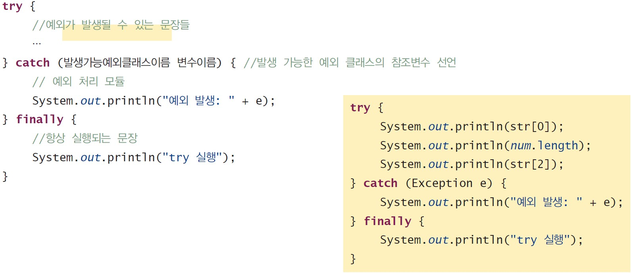
예외처리 구문 try
예외처리(exception handling)
실행 중에 여러 이유로 예상하지 못했던 문제가 발생한 경우 이를 적절히 처리하는 모듈
예외처리 모듈
try ~ catch ~ finally 문장
  예외 발생과 상관없이 finally의 블록은 실행
  catch와 finally 둘 중 하나는 옵션
Notes:
예외처리는 실행 중에 여러 이유로 예상하지 못했던 문제가 발생한 경우 이를 적절히 처리하는 모듈로 try ~ catch ~ finally 문장으로 구성됩니다.
Try안에는 예외가 발생할 수 있는 문장들을 넣고, catch에는 발생가능한 예외클래스의 참조변수를 선언합니다. 마지막 finally는 예외 발생과 관계없이 항상 실행되는 문장으로 catch와 finally 둘 중 하나는 옵션입니다.

Slide 5

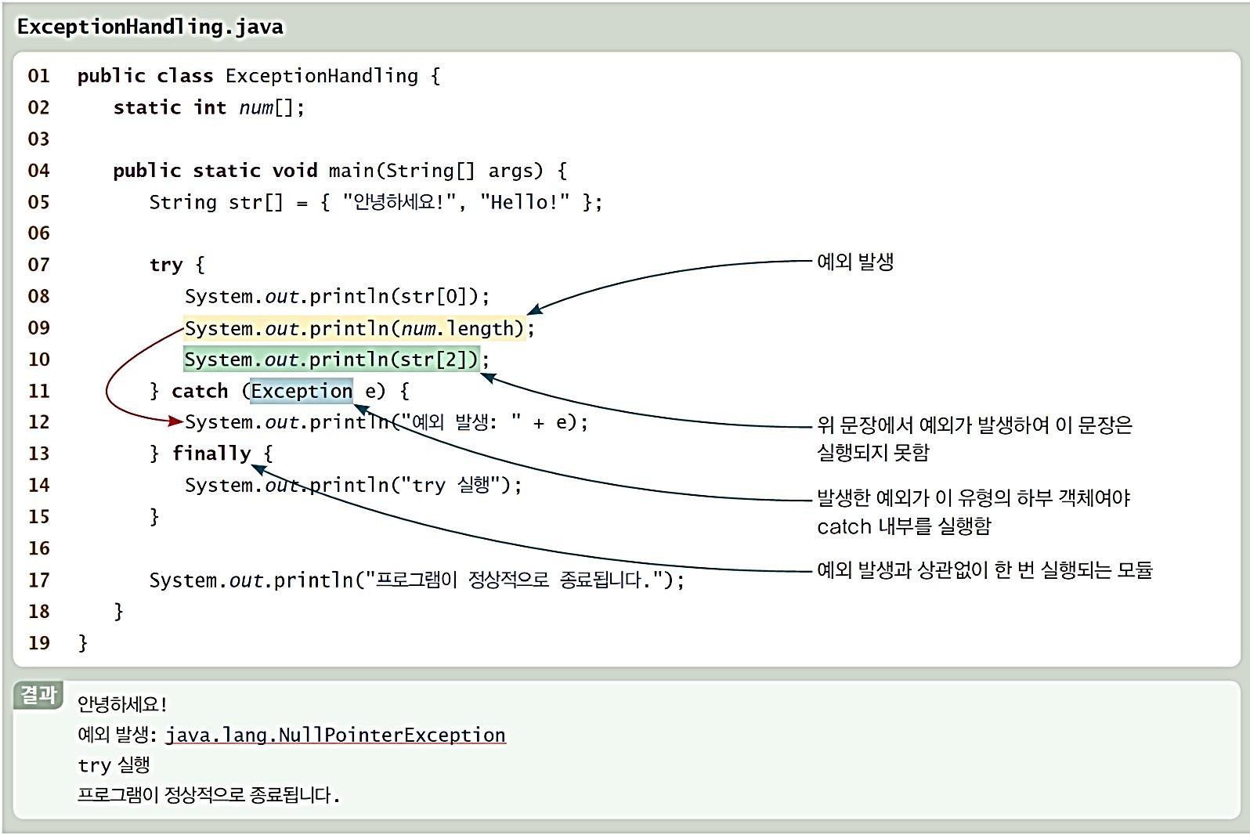
실습예제
8-3
try 내부에서 예외가 발생하면
  더 이상 try 블록 내부의 나머지 문장은 실행하지 않음
Notes:
이 예제 코드를 보면 str이라는 배열에 “안녕하세요!＂와 “Hello!” 두 개를 넣어놨습니다.
그 후 예외가 발생할 수 있는 프린트문 3개를 try문 안에 넣어놨는데, 첫 번째 프린트문에 있는 str[0]은 첫 번째 첨자에 있는 “안녕하세요!”가 출력되는 정상적인 코드입니다.
두 번째 프린트문의 num.length는 변수명이 틀린 예외발생 문장입니다.
배열의 변수명은 str이었는데 이 문장에서 보면 num이라고 잘못 써져있는 것을 확인하실 수 있습니다.
마지막 프린트문에서 str[2]는 아무것도 저장되어 있지 않기 때문에 오류가 발생합니다.
하지만 두번째 프린트문에서 이미 예외가 발생되었기 때문에 이 프린트문은 실행되지 않고 바로 catch문으로 들어가게 됩니다.
Catch문에서 예외의 종류를 e로 보여주고, 예외 발생과 상관없이 무조건 실행되는 finally로 이동하여 “try 실행”이라는 문장을 출력합니다.
그 후 “프로그램이 정상적으로 종료됩니다.”라는 프린트문은 try~catch문이 아닌 별도의 프린트문이기 때문에 마지막으로 출력되며 코드가 종료됩니다.

Slide 6

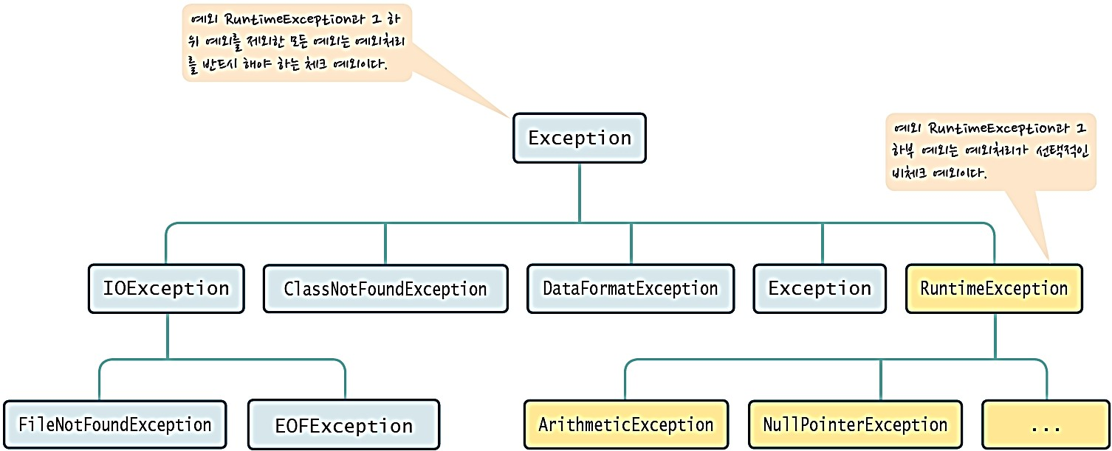

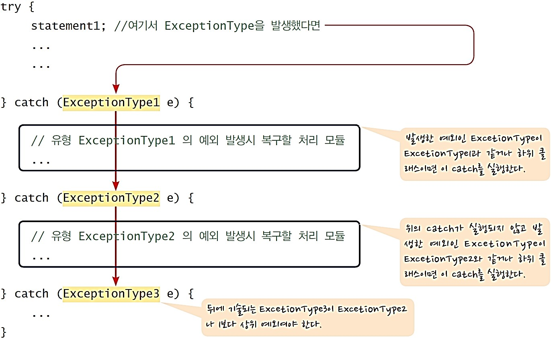
catch 처리 순서
여러 개의 catch 문을 이용하는 경우
프로그램이 실행되는 순간에 예외가 발생하면
여러 개의 catch 문 중에서 위에서부터 순차적으로 catch(ExceptionType var) 문에 서 ExceptionType 인자 유형을 검사
  발생된 예외의 유형과 일치하거나 하위 클래스이면 먼저 만나는 catch 문 블록만을 실행
주의할 점
  여러 개의 catch 구문에 기술하는 ExceptionType이 하위 클래스인 것부터 먼저 catch 블록을 기술
Notes:
Catch가 여러 개일 경우 가장 위에서부터 순차적으로 예외타입을 검사합니다.
만약 발생된 예외의 유형과 일치하거나 하위 클래스이면 먼저 만나는 catch문 블록만을 실행합니다.
여기서 주의할 점은 여러 개의 catch구문을 기술할 경우 가장 하위 클래스인 것부터 먼저 기술해야한다는 것입니다.
그림을 보면 Exception이 가장 상위 클래스 차례로 하위 클래스인데, RuntimeException과 NullPointerException이 있을 때 하위 클래스인 NullPointerException을 먼저 기술한 후 RuntimeException을 기술해야 합니다.

Slide 7
비체크 예외와 체크 예외
비체크 예외(unchecked exception)
RuntimeException과 그 하부 예외가 발생할 가능성이 있는 코드들은 try ~ catch 문이 선택적(프로그래머가 신경써서 코딩하면 해결될 문제)
  RuntimeException, ArithmeticException, NullPointerException
체크 예외(checked exception)
예외 중에서 RuntimeException과 그 하부 예외를 제외한 모든 예외
  FileNotFoundException
    존재하지 않는 파일을 처리
  ClassNotFoundException
    사용하려는 클래스의 이름을 잘못 기술
  DataFormatException
    입력한 데이터의 형식이 잘못
Notes:
예외는 체크 예외와 비체크 예외 두가지로 나눌 수 있는데 비체크 예외는 상속한 것들을 말하고, 체크 예외는 이외의 예외들을 말합니다.
물론 RuntimeException 또한 Exception클래스의 서브 클래스이지만, 프로그램이 동작하는 상황에서 발생하는 예외를 처리한다는 점에서 조금 특별하게 취급합니다.
좀 더 자세히 말하면, 비체크 예외는 런타임 예외라고도 불리며, RuntimeException을 상속한 예외들로, 명시적으로 예외처리를 강제하지 않습니다..
비체크 예외는 프로그램에 오류가 있을 때 발생하도록 의도된 것으로, 따로 catch문으로 잡거나 throws로 선언하지 않아도 됩니다.
앞에서 다루었던 Exception들이 여기에 포함됩니다.
반면, 체크 예외는 RuntimeException을 상속하지 않는 예외들을 말하는데, 체크 예외가 발생할 수 있는 메소드를 사용할 경우, 복구가 가능한 예외들이기 때문에 반드시 예외를 처리하는 코드를 함께 작성해야 합니다.
Catch문으로 예외를 잡거나, throws로 예외를 자신을 호출한 클래스로 던지는 방법으로 해결해야 하는데, 이를 해결하지 않으면 컴파일 에러가 발생합니다.

Slide 8
체크 예외의 2가지 처리방법
1.첫 번째 방법
try~catch 구문 사용 방법
public class TryCheckedException {
public static void main(String[] args) {
//메소드 Class.forName()을 사용하려면 반드시 예외처리를 해야 함
try { System.out.println(Class.forName("java.lang.Object"));
} catch (ClassNotFoundException ex) { System.out.println(ex); }
}
}
두 번째 방법
  예외가 발생될 수 있는 구문이 속한 메소드에서 다시 예외를 전달
(propagation)하는 방법
상위 메소드로 예외처리를 미루는 방법
나를 호출한
메서드(상위메서드)한테
public class PropagateCheckedException {
예외처리를 미룸!!
//메소드 선언에서 다시 예외 ClassNotFoundException의 발생을 전달
public static void main(String[] args) throws ClassNotFoundException {
//메소드 Class.forName()을 사용하려면 반드시 예외처리를 해야 함
System.out.println(Class.forName("java.lang.Object"));
}
}
Notes:
체크 예외를 처리하기 위해서는 2가지 방법이 있는데, 첫 번째는 try~catch문입니다.
앞서 말했듯이 try 구문 안에는 예외가 발생할 수 있는 문장들을 넣고, catch에는 발생가능한 예외클래스의 참조변수를 선언하면 됩니다.
두번째로는 throws인데 ＇예외를 던지다＇라는 말 그대로 입니다. 어떠한 메소드의 내부 소스코드에서 에러가 발생했을 시 예외처리를 “try~catch”로 자기자신이 예외처리를 하는 것이 아니라, 이 메소드를 사용하는 곳으로 책임을 전가하는 행위를 말합니다.
다시 말해 이 메소드를 호출한 상위 메소드한테 예외처리를 미루는 것입니다.

